Slide 1
基于Scapy的分析与扩展
SY1806214 陈鸿超
SY1806418 刘 颖
BY1806157 袁梦阳
SY1806219 李铎坤

Slide 2
目录/Contents
01
文档补充
02
功能展示
03
实验追踪与分析

Slide 3
01
文档补充

Slide 4
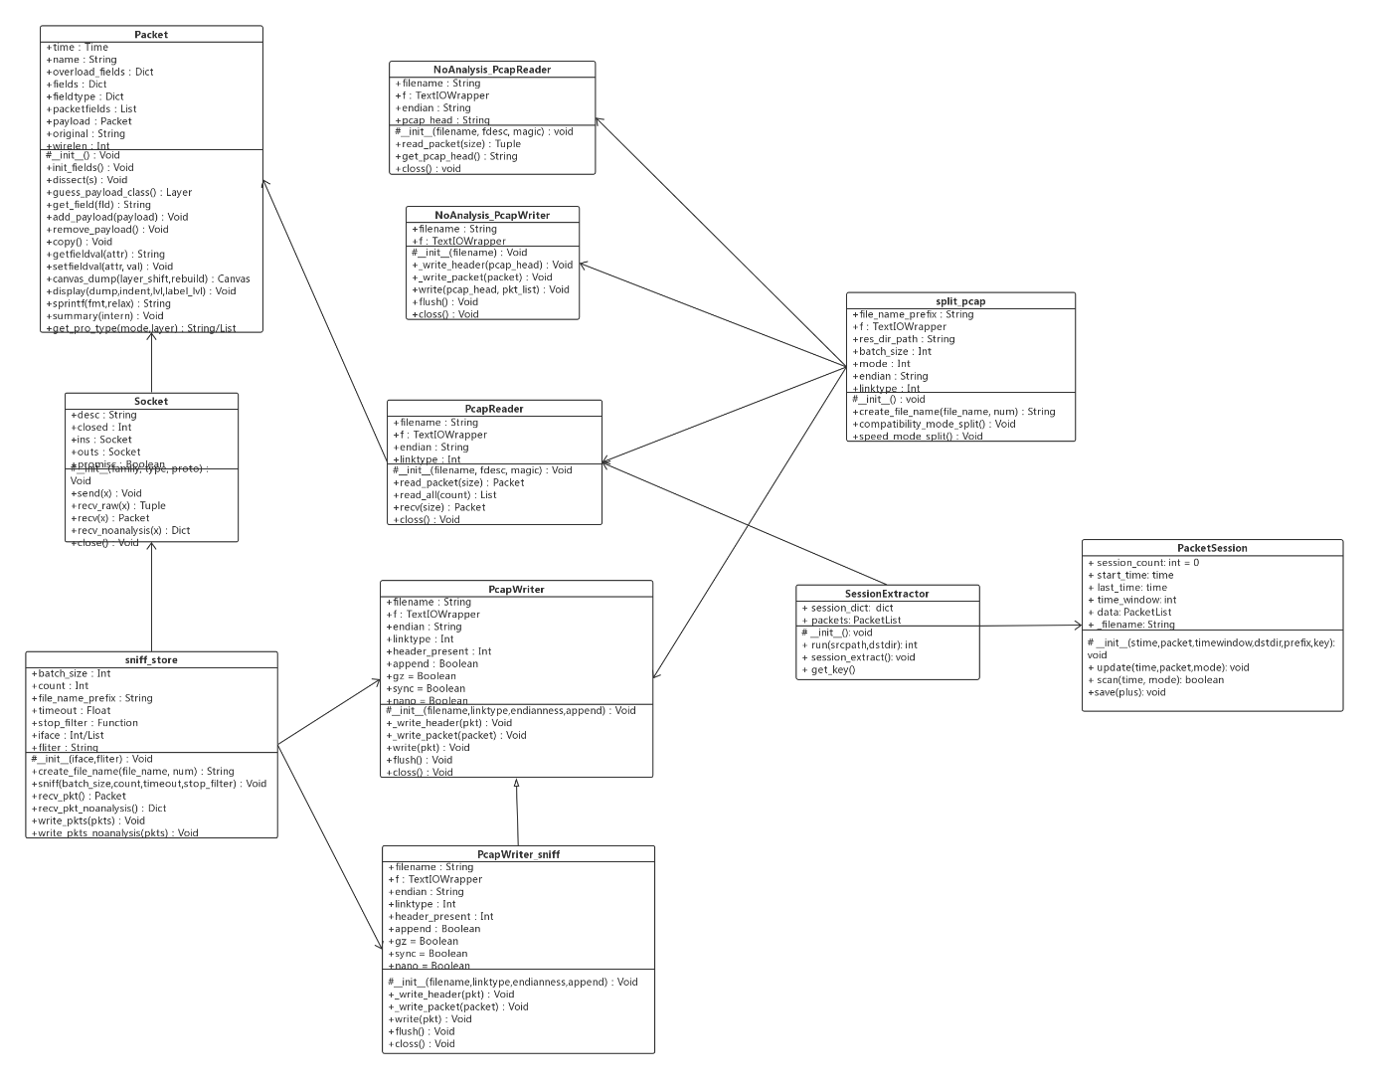












类图
后续版本已一致

Slide 5
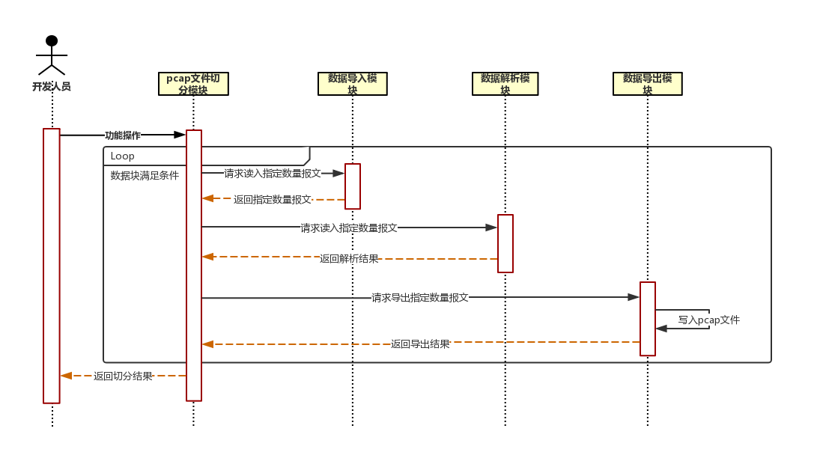
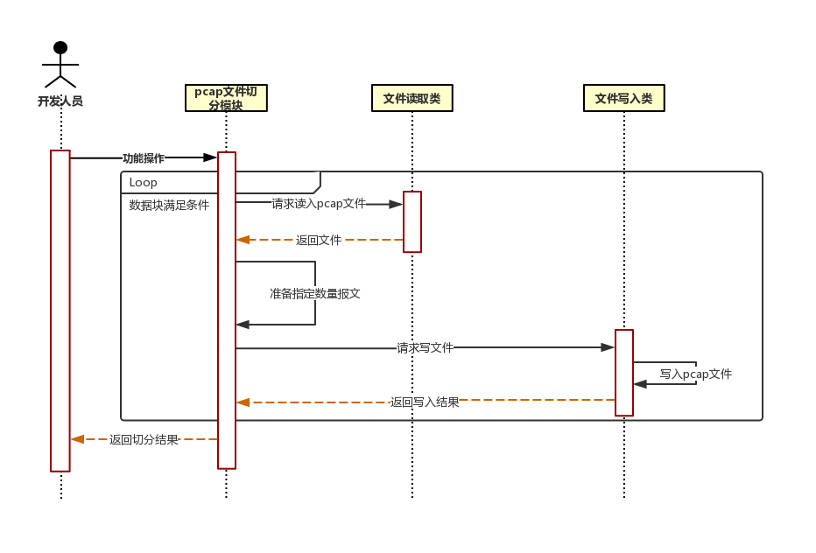
文件切分时序图
兼容模式
后续版本已一致
极速模式

Slide 6
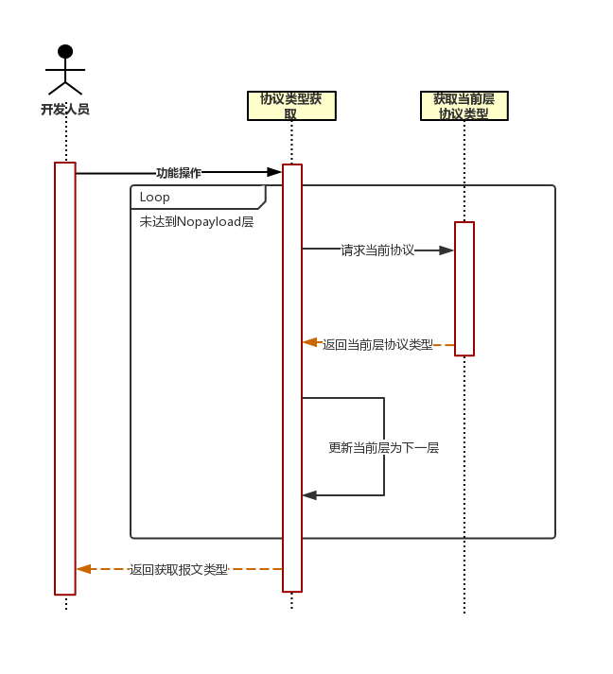
获取报文类型
后续版本已一致

Slide 7
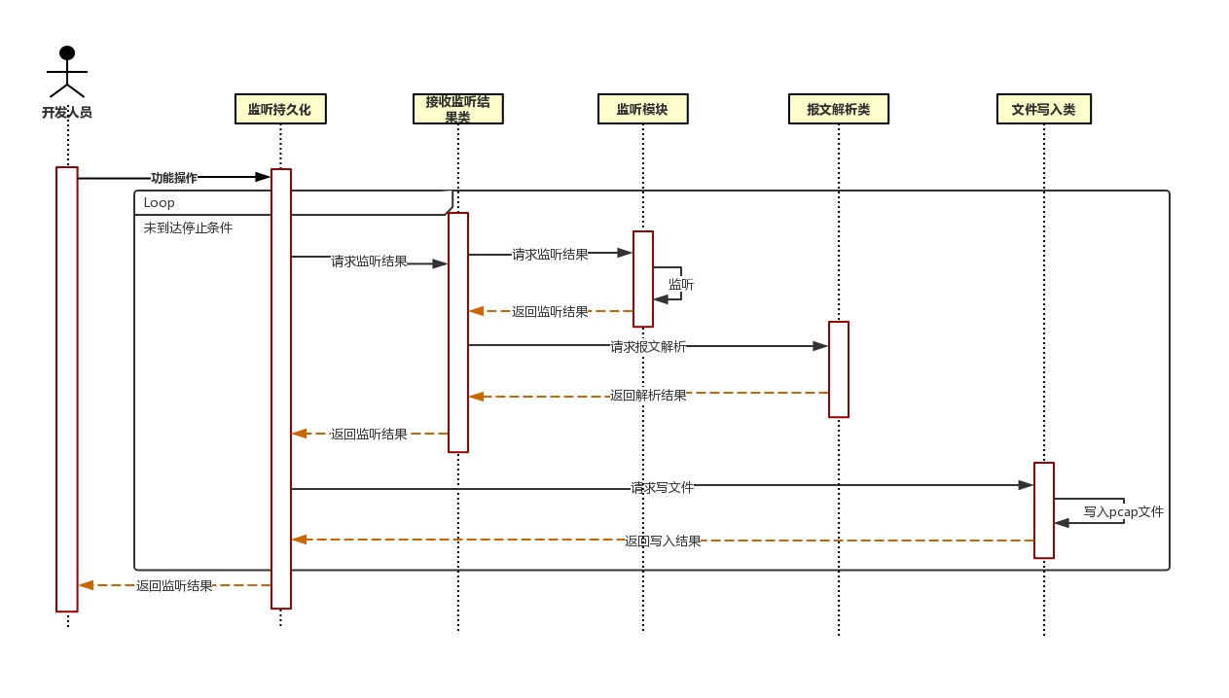
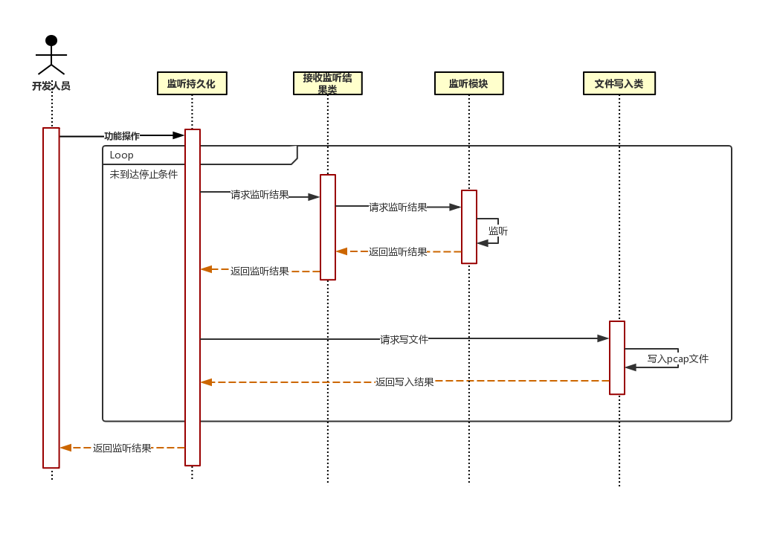
监听持久化时序图
兼容模式
后续版本已一致
极速模式

Slide 8
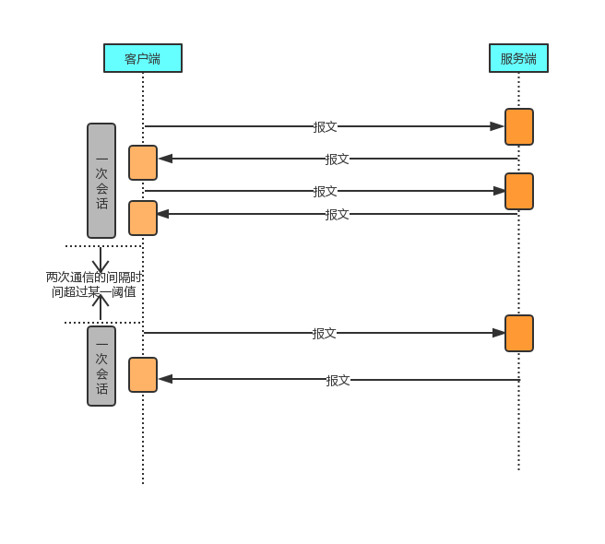
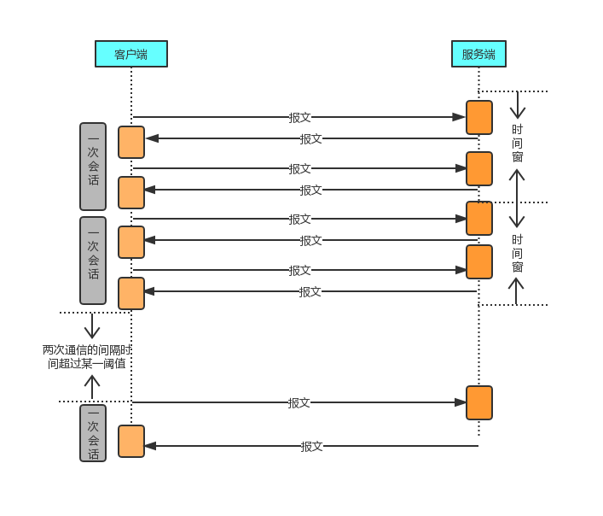
会话提取
会话示意图
后续版本已一致
会话提取示意图

Slide 9
02
功能展示

Slide 10
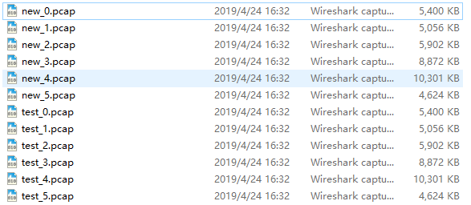
pcap文件切分功能
基本的文件切分功能
后续版本已一致

Slide 11


pcap文件切分功能
指定文件全局参数
小端存储
后续版本已一致
大端存储

Slide 12
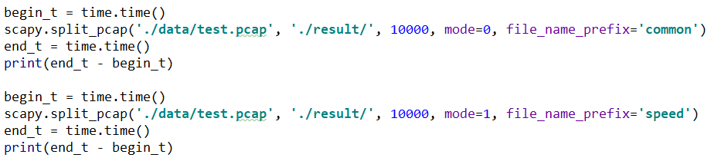
pcap文件切分功能
兼容模式与极速模式
兼容模式：21.32s
极速模式：0.22s
时间差主要集中在报文解析上
后续版本已一致

Slide 13
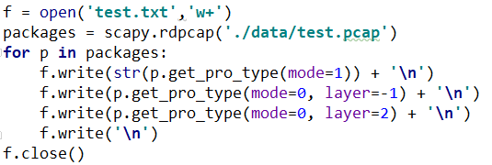



协议类型获取功能
结果样例
后续版本已一致

Slide 14
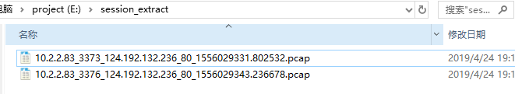
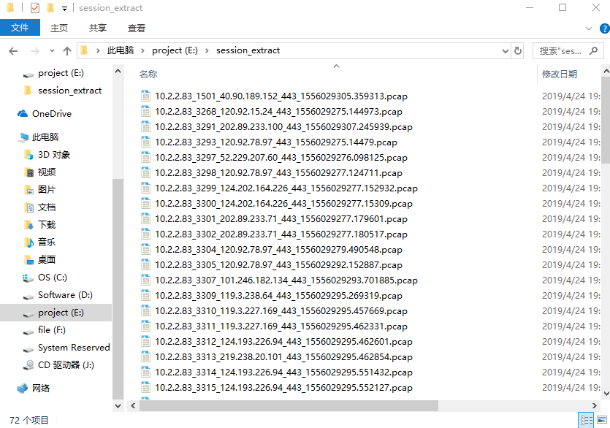
报文会话提取功能

Slide 15
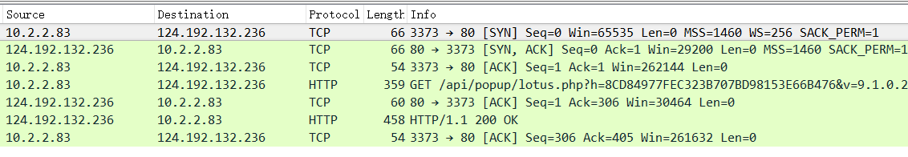
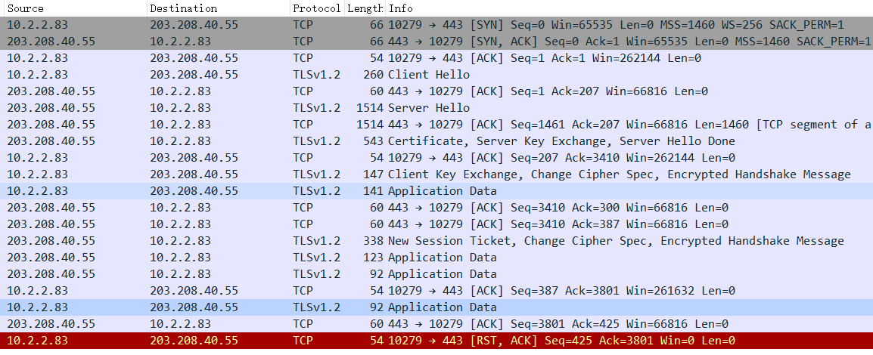
报文会话提取功能

Slide 16
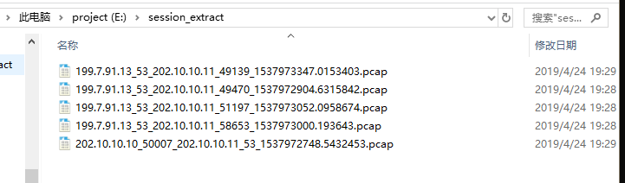
报文会话提取功能
控制分批读入大小，对应不同的内存占用
另外在单个会话太长时，采取追加写的方式处理内存占用

Slide 17
03
实验追踪与分析

Slide 18
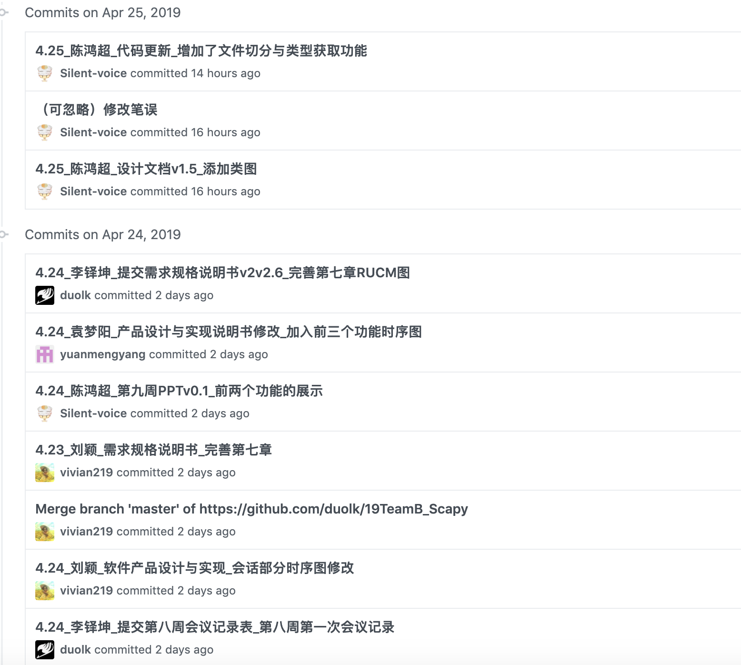
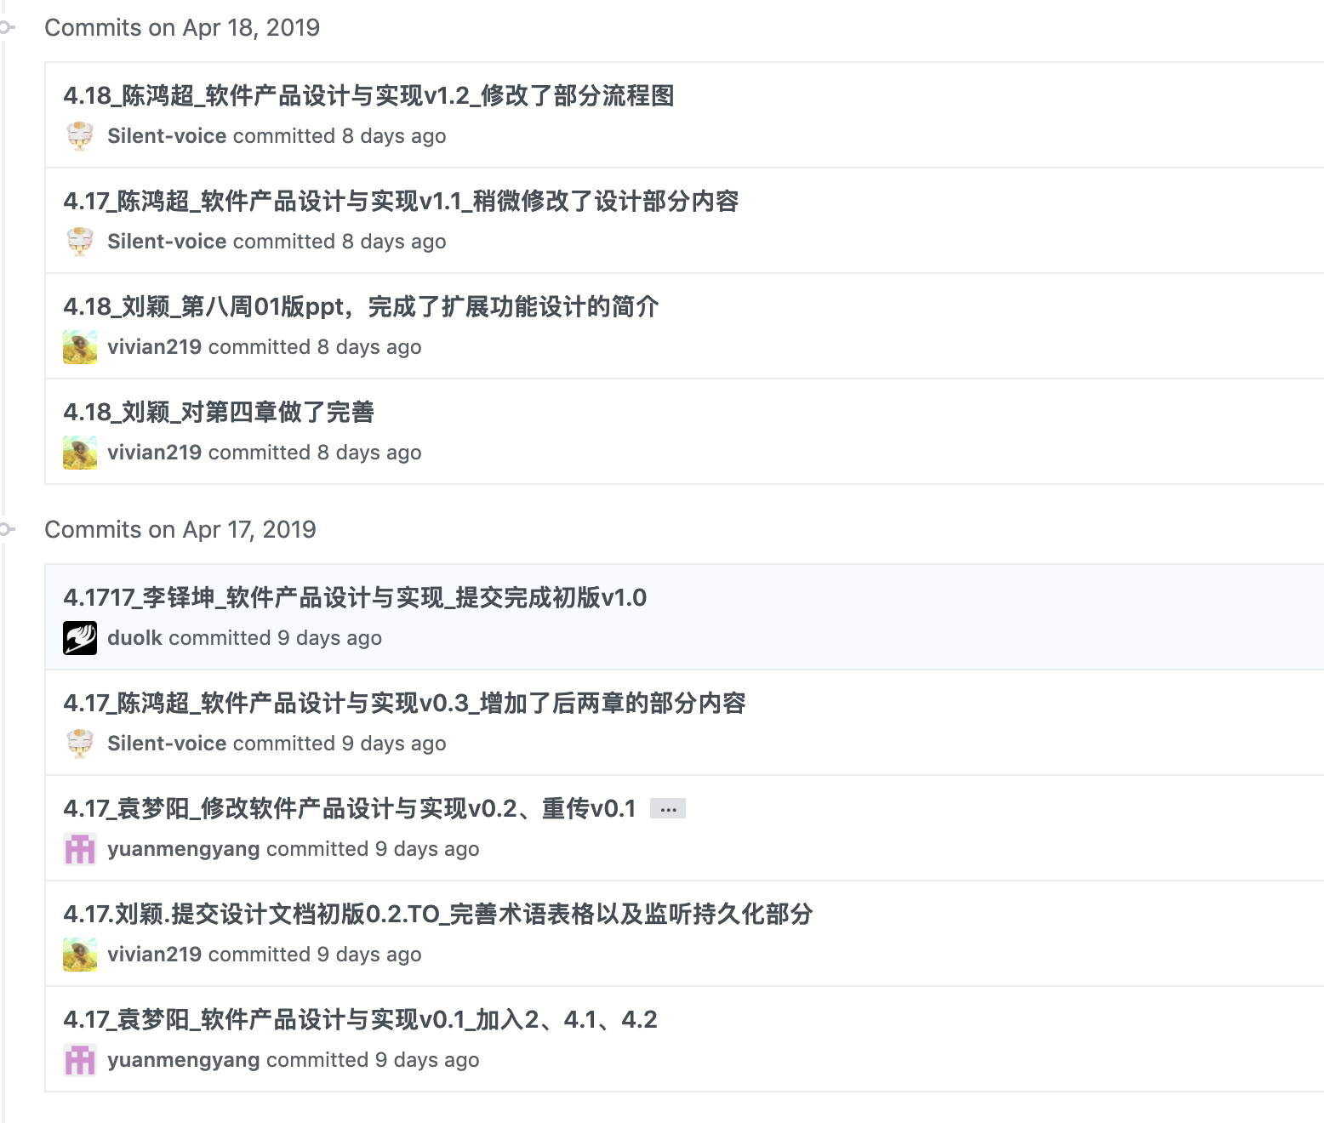
实验追踪与分析
最近两周的git提交记录

Slide 19
实验追踪与分析
本周的工作推进
代码
继续完善四个功能
1.绘制扩展功能的类图
2.为每个功能绘制时序图
3.完善需求文档
文档

Slide 20
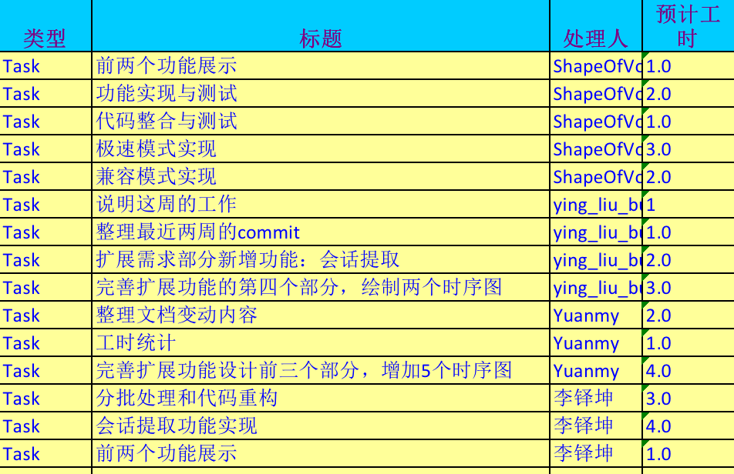
本周任务分配与统计分析

Slide 21
谢谢

